Slide 1
JOONISTAME NUMBRIST
4
Heli Pundonen
2010

Slide 2
JOONISTAME NUMBRITEST
See teema sobib käsitlemiseks nii algklassides, kui ka lasteaia vanemas astmes.

Slide 3
TEHNIKAD
Viltpliiats
Värvipliiats
Pastell

Slide 4
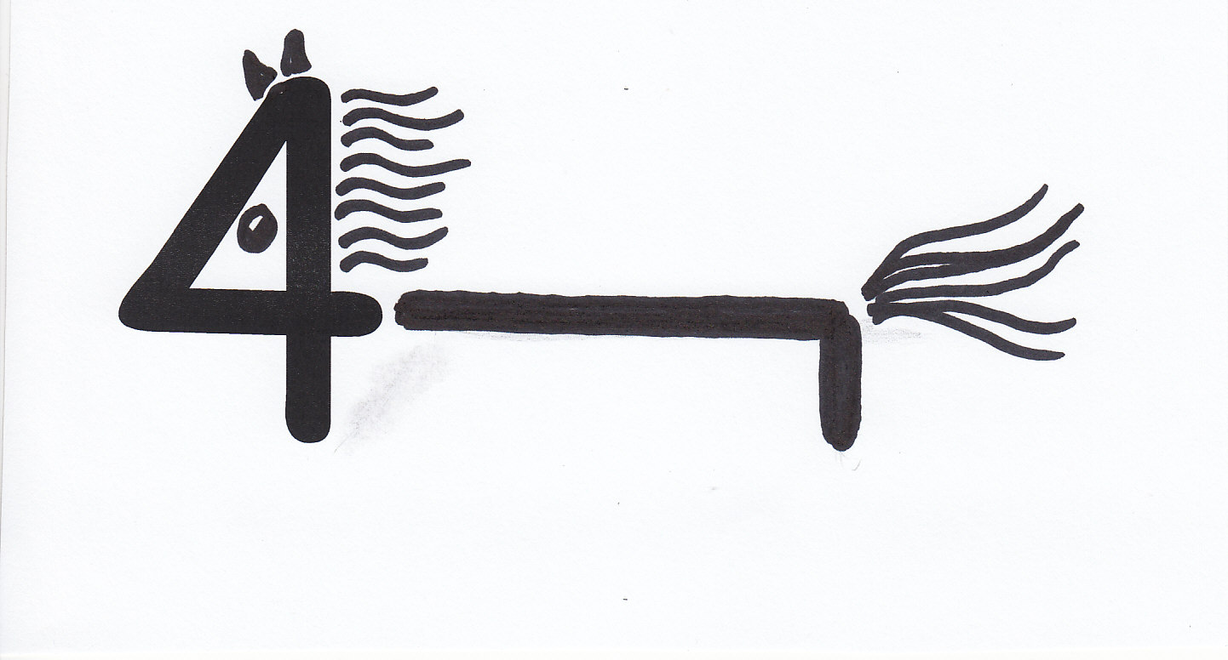
4 HOBUNE

Slide 5
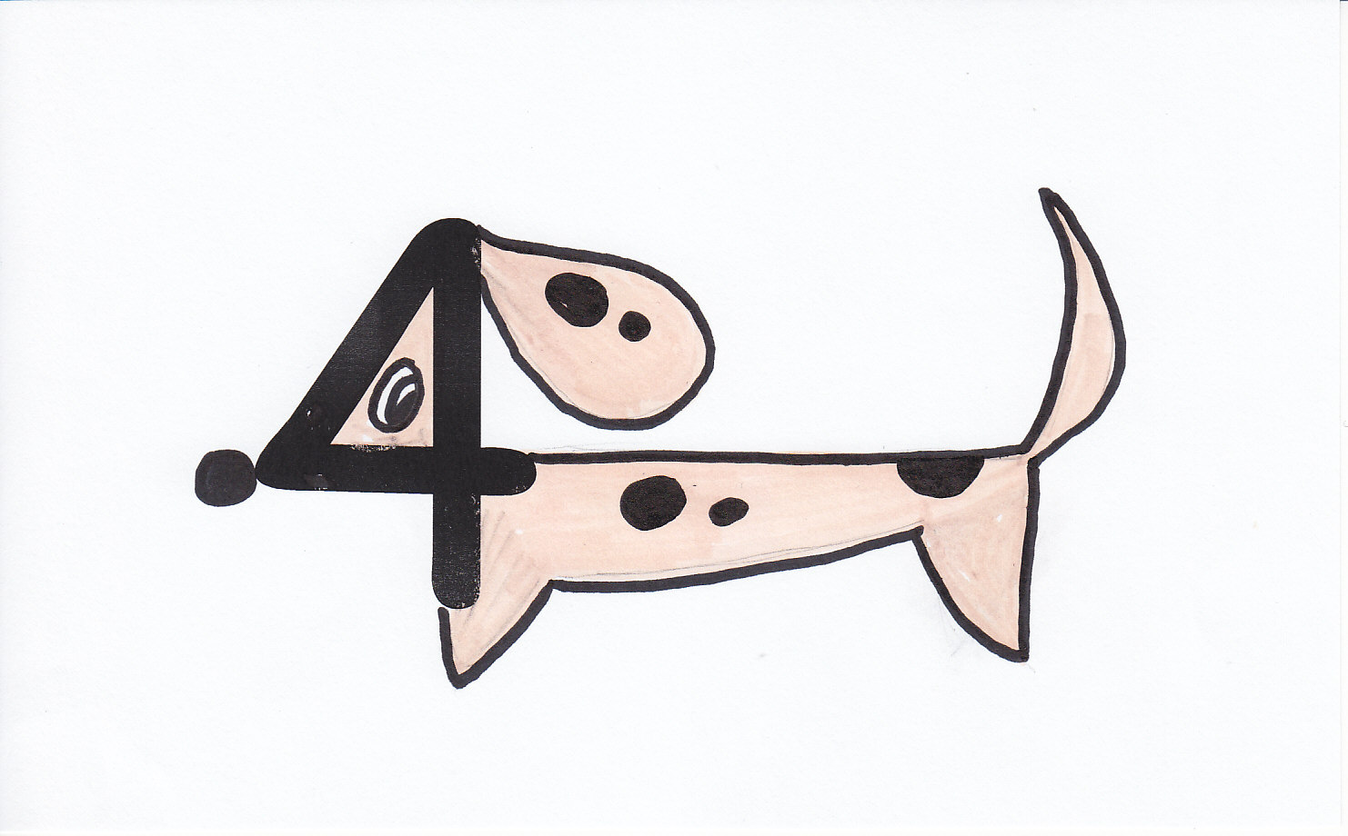
4 TAKS

Slide 6
